Slide 1
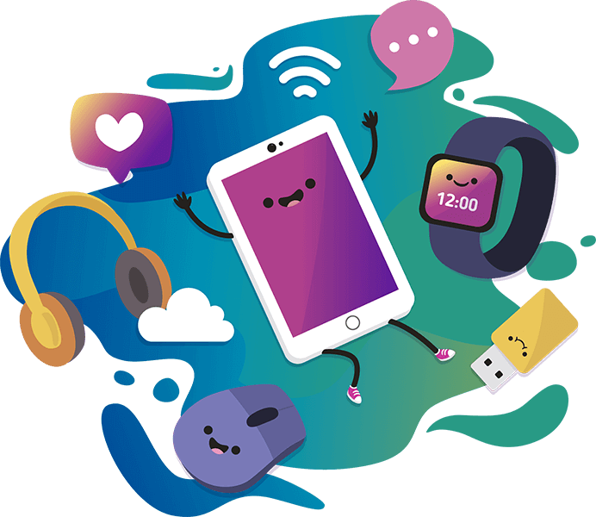
Зависимость 21века
Зависимость 21века
или
как оторвать ребенка от гаджетов

Slide 2

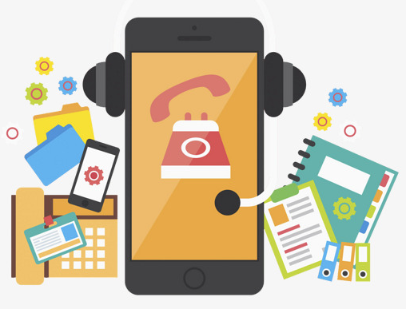
-"Как преодолеть цифровую зависимость и оторвать ребенка от планшета?"
- "Мой 5-летний сын целыми днями играет в планшет, отказывается что-либо делать дома, грубит и скандалит, если прошу выключить гаджет. Прошу совета, помогите!"
- "Наша дочь постоянно сидит в интернете, смотрит свои мультфильмы, устали бороться. Что делать?"
Именно эти вопросы мы слышим чаще всего...
Как отучить ребенка от смартфона? Можно ли наказать ребёнка, забрав телефон? Как преодолеть зависимость детей от гаджетов? Этим вопросом задаются многие родители и сегодня мы их обсудим.

Slide 3
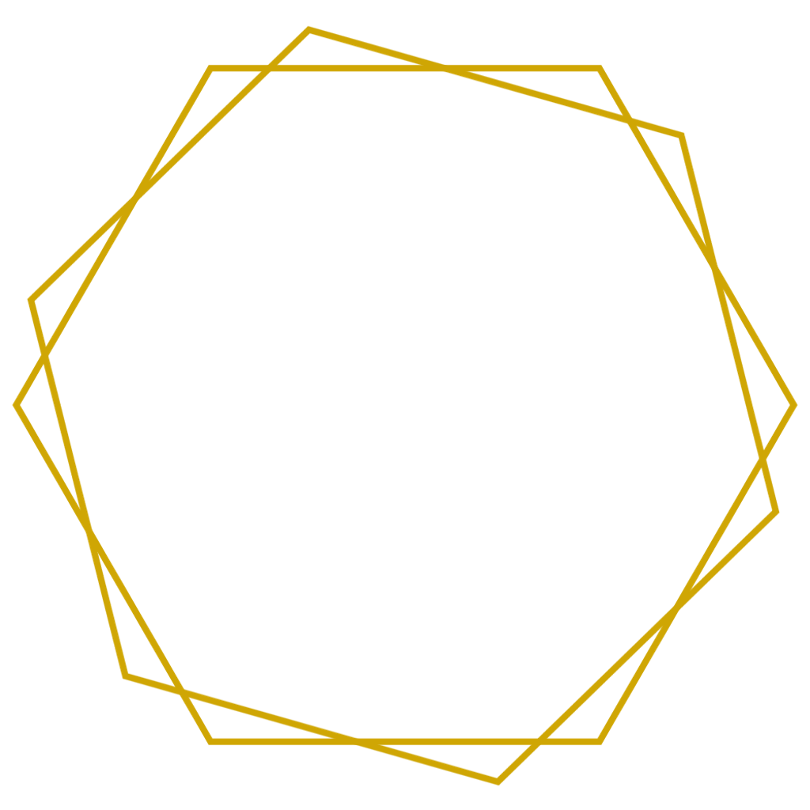
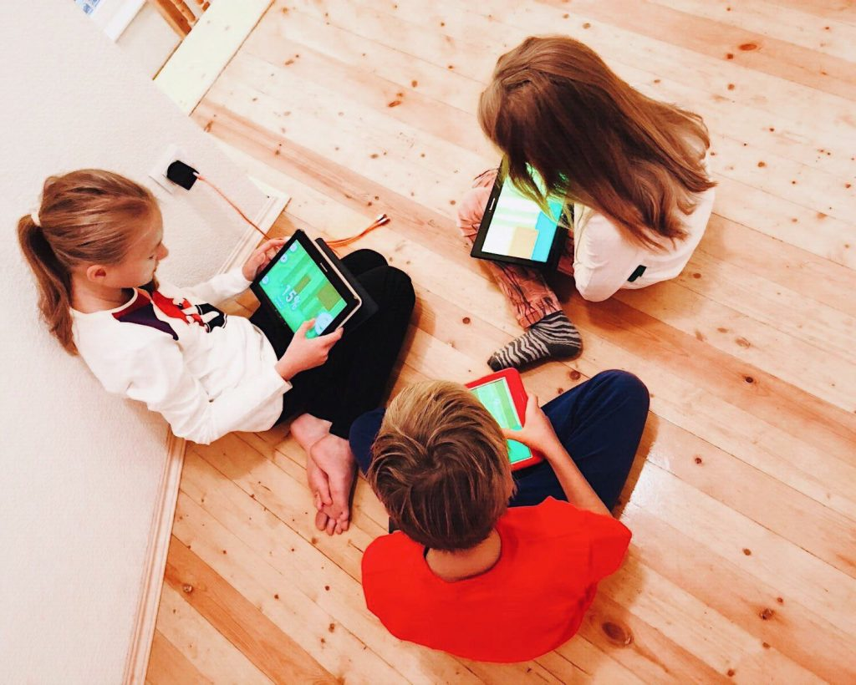


Гаджет - зависимость у детей
Как часто вы можете увидеть на улице, в магазине, в любом другом месте ребёнка с гаджетом в руках? А как часто вы встречаете детей с книгой или просто общающихся между собой? Как часто ваши собственные дети проводят время с гаджетами?
С каждым годом их контакт становится всё прочнее, в то время как контакт с реальным миром ослабевает. Почему так происходит и что с этим делать?
Современных детей часто называют поколением Z
– первое поколение, выросшее в эпоху гаджетов, не знающее жизни без них.
Дети не готовы подолгу концентрироваться на чём-либо. Информация должна быть наглядной – смайлики, картинки, короткие видео. Вроде бы не всё так страшно. Да, подростки живут с гаджетами, но сейчас такое время.
Так чем же опасна зависимость ребёнка от гаджетов?

Slide 4
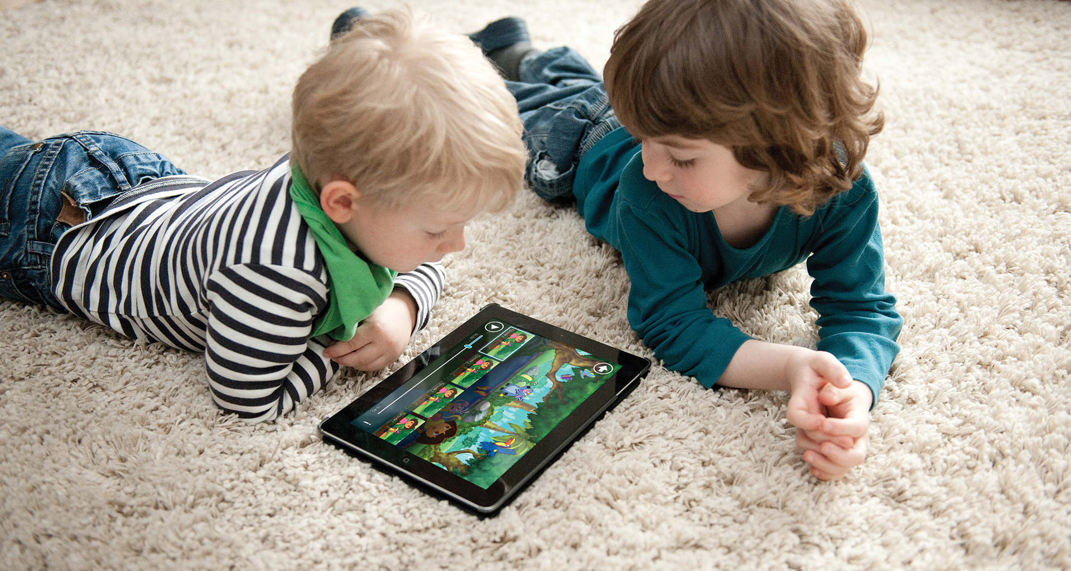
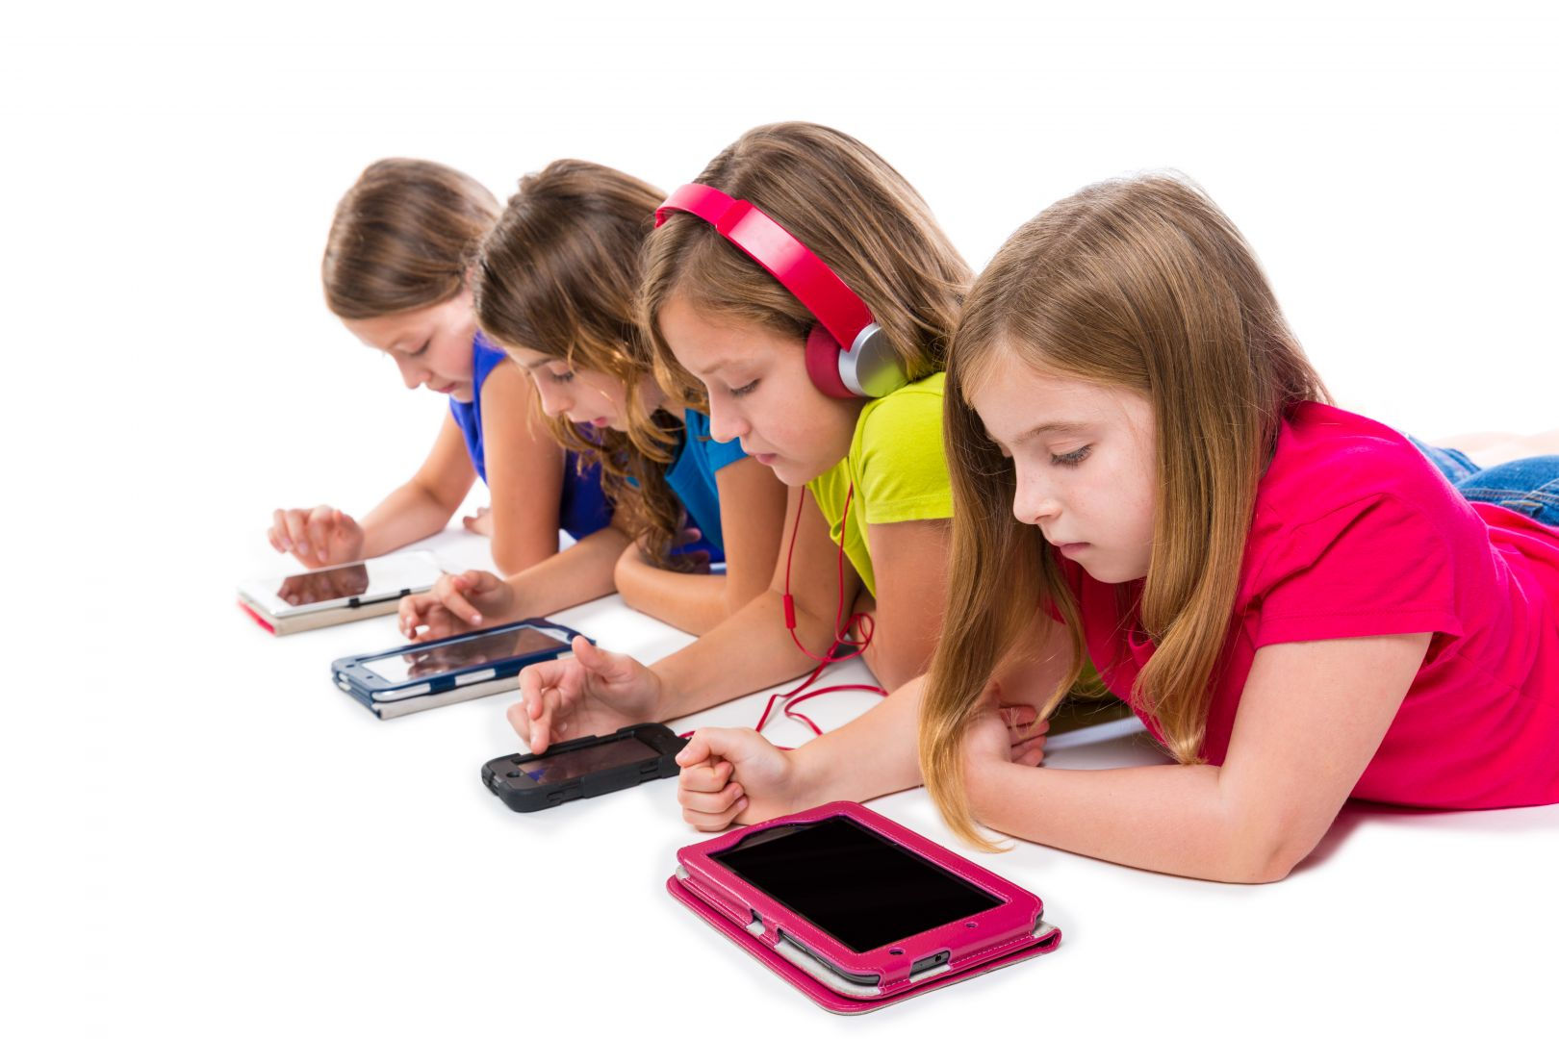
ТАК ЧЕМ ЖЕ ОПАСНА ЗАВИСИМОСТЬ РЕБЁНКА ОТ ГАДЖЕТОВ?
опасность для здоровья
опасность социально-психологическая
Работа гаджетов меняет работу мозга и сам мозг. При постоянном взаимодействии с гаджетами происходит рассосредоточенность внимания, снижается объём памяти, так как отпадает необходимость удерживать в голове объёмы информации. Постоянное использование гаджетов снижает качество и общую продолжительность сна.
В сети вы не можете защитить своего ребёнка от нежелательных контактов, не можете проконтролировать получаемую им информацию. Ребенок может подвергаться воздействию не желательного контента, даже если он не желал его просмотра. Агрессивная реклама, рассылки, навязывание контента, может привести к просмотру видео, фото или получению иной информации нежелательного содержания.

Slide 5

Зависимость 21века
Большинство родителей обеспокоены постоянным взаимодействием детей и гаджетов. Первое действие, которое зачастую предпринимают родители для минимизации зависимости от гаджетов, – это запрет на взаимодействия с гаджетом. Родители лишают ребенка гаджета, при этом сами продолжают их активное использование и не предлагают подростку никакой альтернативы.
Отучить ребенка от гаджета: ошибки родителей
Путь в корне неверный. Подросток найдёт способ использования гаджетов (игры на гаджетах друзей, в конечном итоге, разблокировка гаджетов родителей и их использование). Родители не понимают, что многие дети научились пользоваться смартфонами раньше, чем научились ходить и говорить, и для них гаджет – такая же часть мира, как для их родителей, например, телевидение, радио или книги.

Slide 6

Ответ, на мой взгляд, очевиден – избежать гаджетов невозможно.
А вот минимизировать возникновение зависимости – можно.
Для начала родителям нужно понять, что гаджеты в жизни их ребёнка -такое же естественное явление, как телевидение или радио в мире родителей.
Можно ли избежать гаджет-зависимости и как это сделать?
Дети болезненно отреагируют на запрет гаджета, но на аргументированное ограничение времени использования могут пойти весьма спокойно.
Предложите ребёнку обучающие игры, развивающие мультфильмы и передачи.

Slide 7

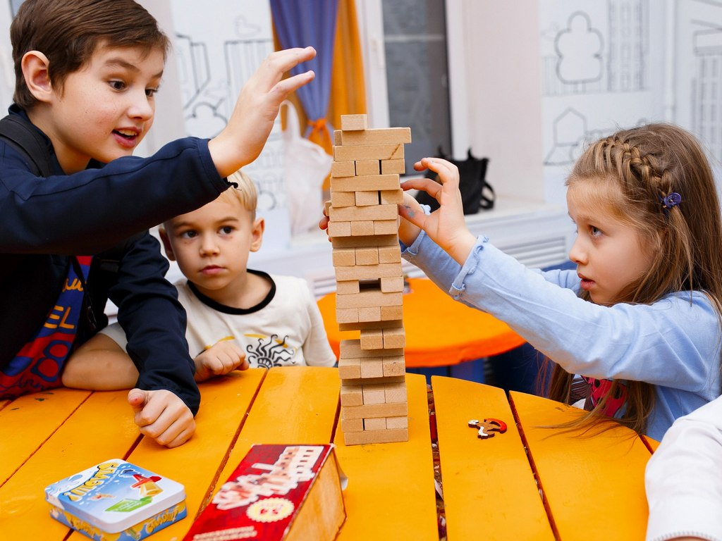
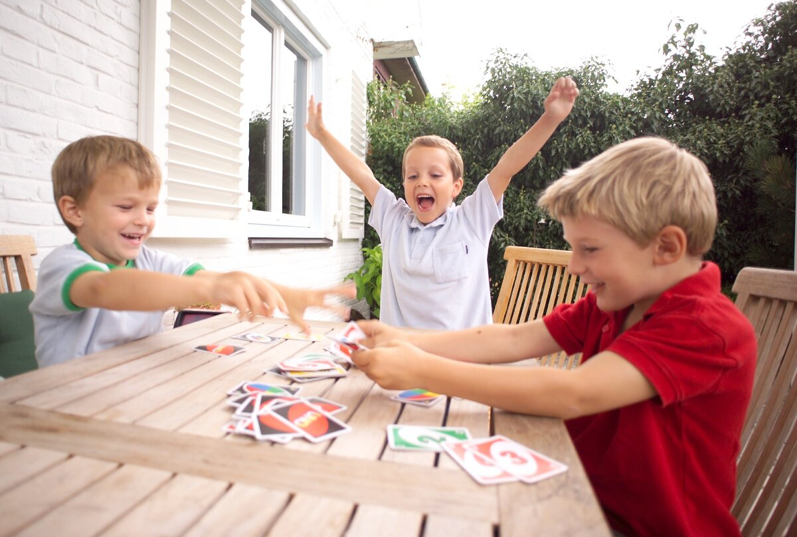
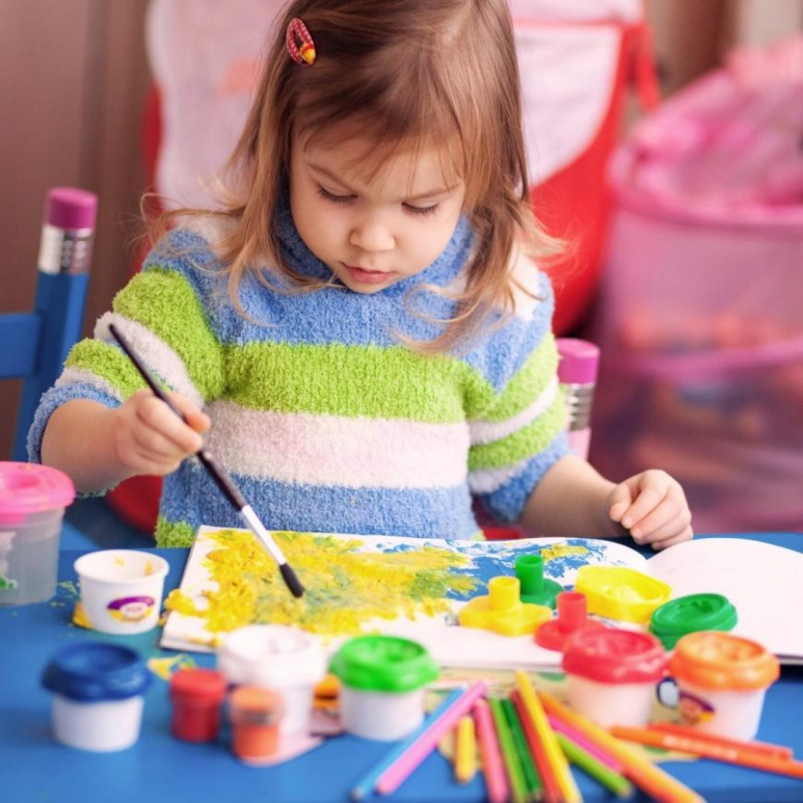
Как же отвлечь ребенка от гаджета?
Неужели они теперь все будут некими существами с гаджетами у глаз? Конечно нет. Но если вы хотите оторвать ребёнка от гаджета, то вам нужно предложить что-то на замену гаджетам?
настольные игры. Да, да!!! Но только с увлечёнными игроками, которые заменят общение в онлайне.
КОНСТРУКТОРЫ.
Существует множество конструкторов: от наборов робототехники и моделирования дронов до деревянных конструкторов, моделирующих механизмы.
наборы для творчества. Все дети любят творить и делать что-то руками, а особенно, если это потом радует их родителей. Станьте творцами и ценителями прекрасного вместе с ребёнком!
наборы для постройки домов, печей, замков и пр. – из кирпичей и брёвнышек. Развивают мелкую моторику и воображение.

Slide 8
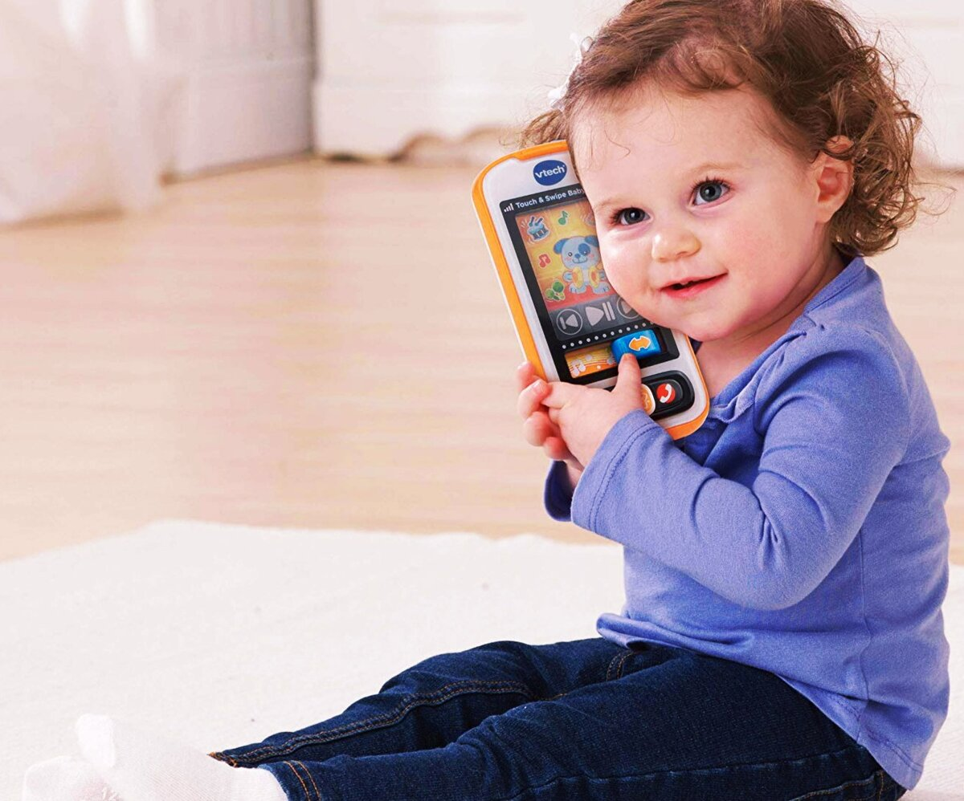
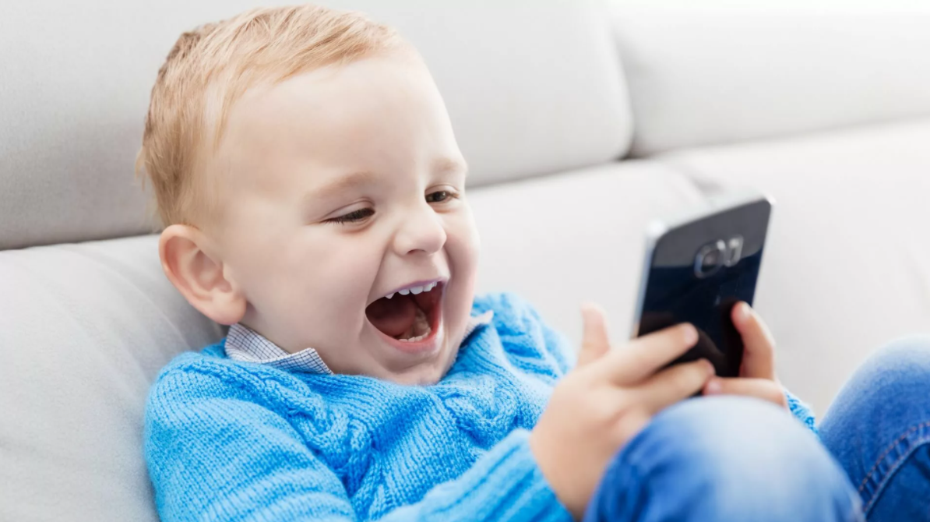
Подводя краткий итог:
ГАДЖЕТЫ – НЕ ВРАГИ, ГАДЖЕТЫ – НЕ ДРУЗЬЯ
Они – часть мира ваших детей. Примите их и обратите себе на пользу. Станьте другом и собеседником своему ребёнку, и вы увидите, что общение с гаджетом станет меньше. Дети поколения Z по-другому воспринимают информацию. Научитесь говорить с ними на одном языке, и проблемы с зависимостью от гаджетов существенно снизятся или исчезнут совсем.

Slide 9
Зависимость 21века или как оторвать ребенка от гаджетов
Определите допустимое время, проводимое ребенком за цифровыми устройствами
Не запрещайте - предлагайте другие варианты
Будьте примером
Будьте посредником и проводником в общении ребенка с цифровым миром (детско-родительский контроль)
Обращайте внимание на качество материала, которым интересуется ребенок
Обозначьте зоны, которые будут свободны от интернета и цифровых устройств
Проводите свободное время совместно с ребенком, общайтесь и интересуйтесь его прошлым, настоящим и планами на будущее.

